Slide 1
«

Slide 2
Проект программы:
Запуск программы комплексного учета достижений обучающихся АлтГУ "Шаг за шагом к успеху“
Руководитель: Баранова Анастасия
Куратор: Целевич Антон

Slide 3
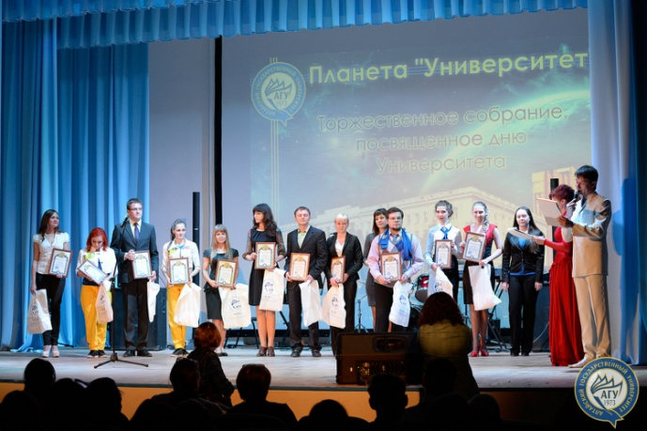
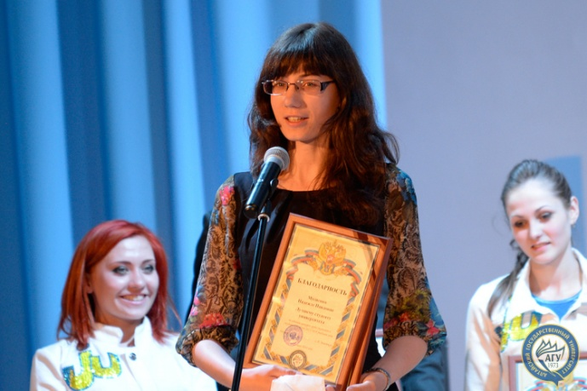
Комплексное мероприятие, направленное на создание системы учета и стимулирования достижений обучающихся Алтайского государственного университета: по основным направлениям студенческой жизни (наука, учеба, общественная работа, спорт, творчество), личным достижениям, статусам, участию в мероприятиях и др. Система основана на формировании индивидуального портфолио обучающегося и разработке балльного веса или значимости того или иного достижения, подсчете общего балла и систематизации по разным критериям (исходя из задачи), комплексу критериев или абсолютному значению.
Проект программы:
Запуск программы комплексного учета достижений обучающихся в АлтГУ
"Шаг за шагом к успеху"

Slide 4
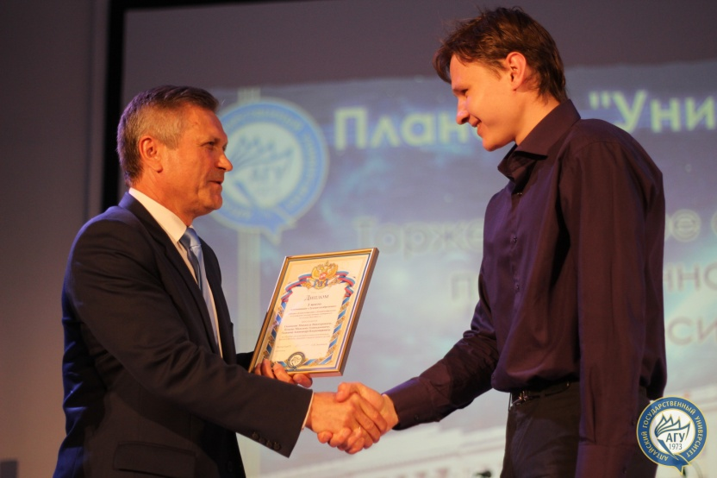
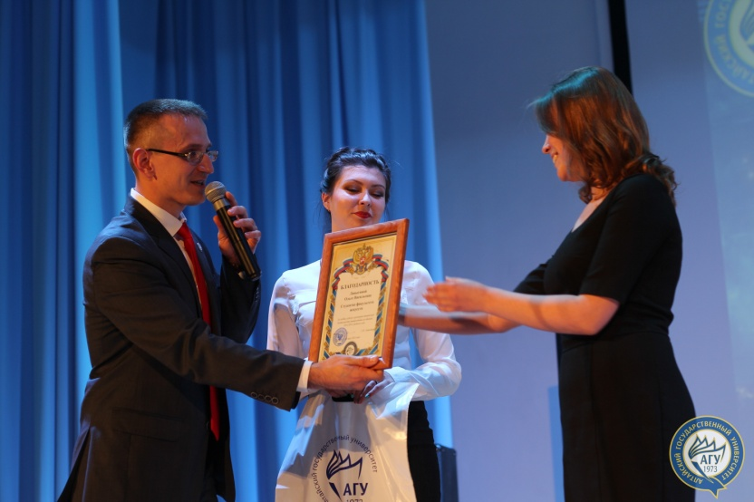
Ядром проекта «Шаг за шагом к успеху» является электронная система хранения, систематизации, анализа и сравнения индивидуальных портфолио обучающихся «LevelPride». Основным принципом системы является равный вес достижений в разных областях деятельности, условно говоря, победа на краевой конференции и краевых спортивных соревнованиях имеет один уровень оценки. Система обладает возможностью открытого доступа к достижениям участников для стимулирования самостоятельного учета, верификации и деятельной активности других обучающихся, многочисленными инструментами для сотрудников администрации вуза, различными комплексными настройками и возможностью «ручной» тонкой регулировки.
Проект программы:
Запуск программы комплексного учета достижений обучающихся в АлтГУ
"Шаг за шагом к успеху"

Slide 5
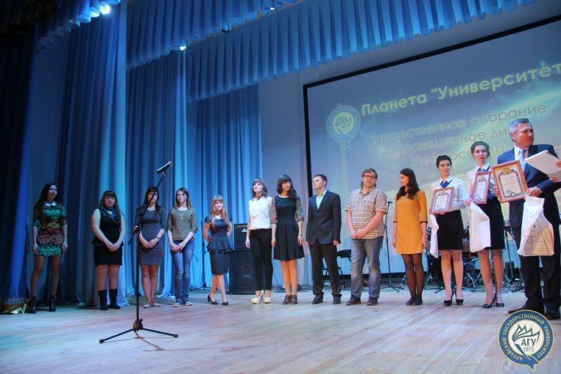
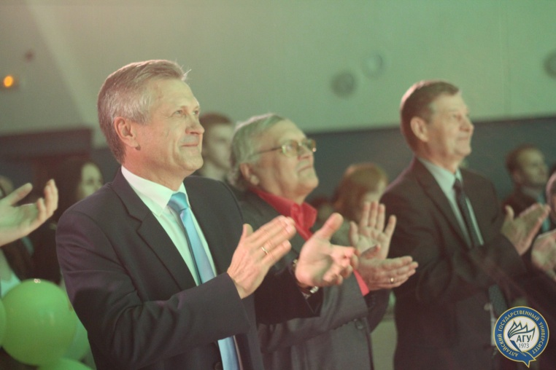
В рамках проекта прошла синхронизация университетских мероприятий, использующих принцип состязательности обучающихся по разным направлениям деятельности. Теперь конкурсы достижений обучающихся опираются на данные электронной системы «LevelPride»: конкурс на лучшего студента университета и лучшую студенческую академическую группу, конкурс на назначение повышенных государственных академических стипендий по направлениям деятельности (наука, общественная работа, спорт, творчество), подведение итогов деятельности обучающихся ко Дню рождения университета и т.д.
Проект программы:
Запуск программы комплексного учета достижений обучающихся в АлтГУ
"Шаг за шагом к успеху"

Slide 6
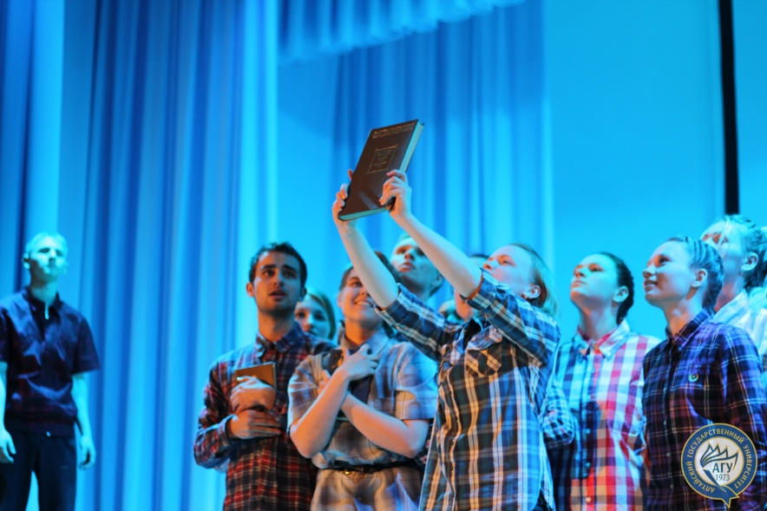
В рамках проекта была проведена серия мероприятий по популяризации и стимулированию использования данной системы для разных категорий обучающихся. Однако лучшим стимулированием стал учет данных данных «LevelPride» при назначении ПГАС и подведению итогов конкурса на лучшего студента университета и лучшую студенческую академическую группу. Размер стипендии по 945 постановлению достигает очень значимых размеров, конкуренция по каждому направлению высока. А лучшие студенты университета в этом году были направлены на культурно-образовательную экскурсию в КНР, Восточно-китайский педагогический университет, г.Шанхай – что тоже является значимым стимулом к учету собственных достижений.
Проект программы:
Запуск программы комплексного учета достижений обучающихся в АлтГУ
"Шаг за шагом к успеху"

Slide 7
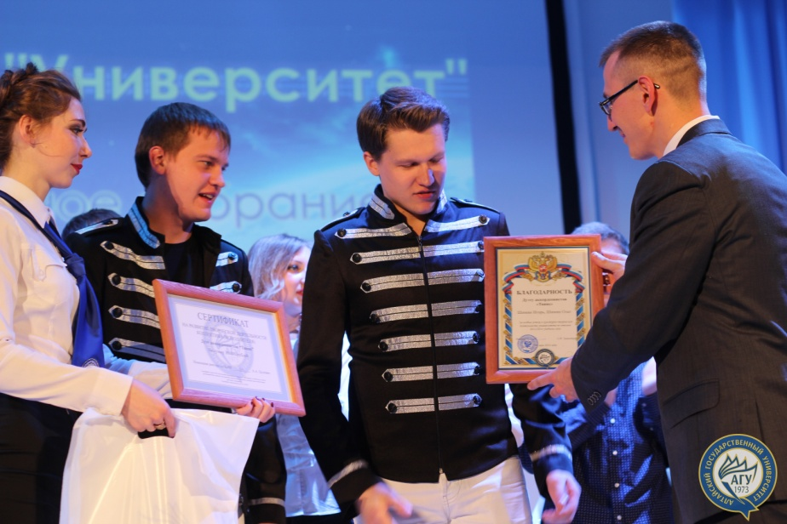
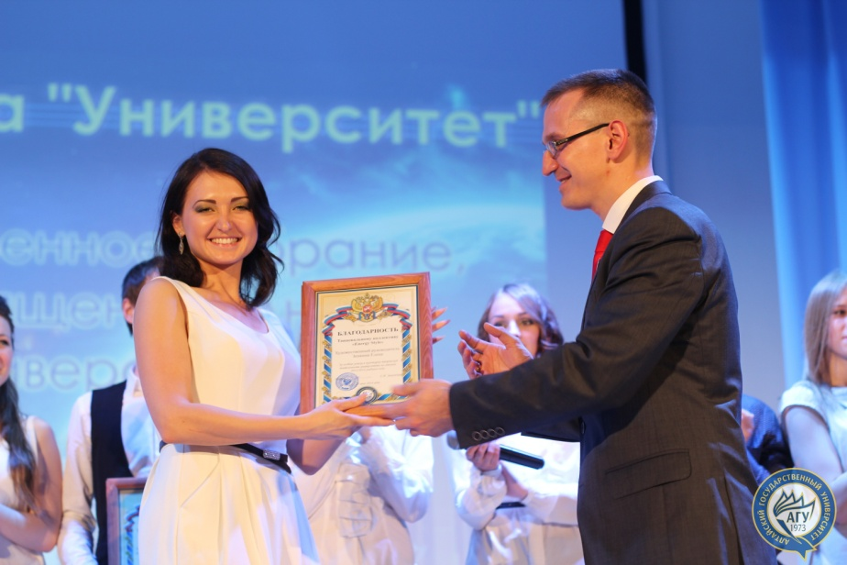
Результаты проекта: повышение интереса обучающихся к систематизации личных достижений во всех сферах жизни, определению приоритетов дальнейшей деятельности; систематизация информации о достижениях обучающихся АлтГУ для администрации, удобное использование этой информации в целях развития университета; повышение объективности конкурсных процедур благодаря введению комплексной балльной оценки участия в мероприятиях, статуса мероприятий и характера достижений. В 32 событиях проекта приняло участие (включая зарегистрированных в электронной системе «LevelPride») более 5300 человек.
Проект программы:
Запуск программы комплексного учета достижений обучающихся в АлтГУ
"Шаг за шагом к успеху"

